Slide 1

Bedrijfseconomie – 1

Slide 2
Hoe zien mijn uren eruit
Bedrijfseconomie
Marktanalyse
Ons bedrijf
IBS Werk uur

Slide 3
Deze periode bedrijfseconomie
Herhaling balans en exploitatie
Werken met Excelmodel
Ondernemingsvormen
Kengetallen

Slide 4
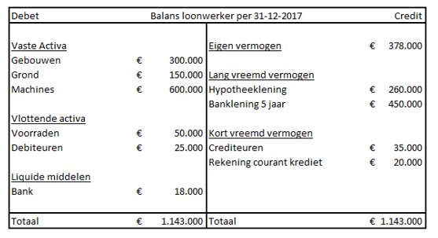

Slide 5
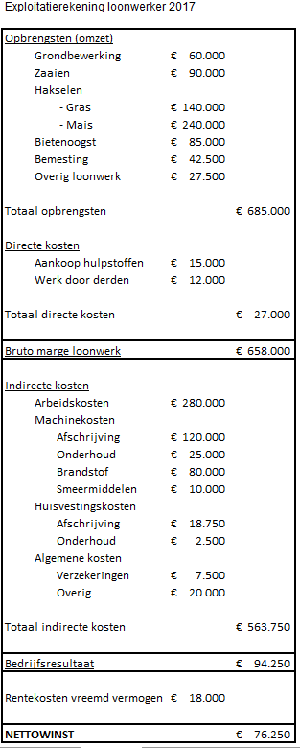
Exploitatierekening

Slide 6
Bedrijfseconmisch resultaat
Nettowinst
Berekend loon
Berekende rente EV -
Bedrijfseconomisch resultaat

Slide 7
Oefenopgave
Maak de oefenopgave.

Slide 8
Start van een bedrijf
Investeringsbegroting
BTW
Inventarisatie
Excel

Slide 9
Oefen met de inventarisatie
 | vervangingswaarde | bouwjaar | afschrijving in % | restwaarde
Trekker 1 | € 150.000 | 2016 | 10% | 10%
Trekker 2 | € 120.000 | 2018 | 10% | 10%
Trekker 3 | € 110.000 | 2012 | 10% | 10%
Trekker 4 | € 80.000 | 2008 | 10% | 10%
Machine 1 | € 425.000 | 2016 | 20% | 10%
Machine 2 | € 350.000 | 2015 | 20% | 10%
Werktuig 1 | € 60.000 | 2015 | 15% | 10%
Werktuig 2 | € 20.000 | 2015 | 15% | 10%
Werktuig 3 | € 12.000 | 2009 | 15% | 10%
Loods | € 350.000 | 1995 | 2% | 0%
Kantine | € 100.000 | 2005 | 2% | 0%
Erfverharding | € 25.000 | 2003 | 8% | 0%

